Slide 1
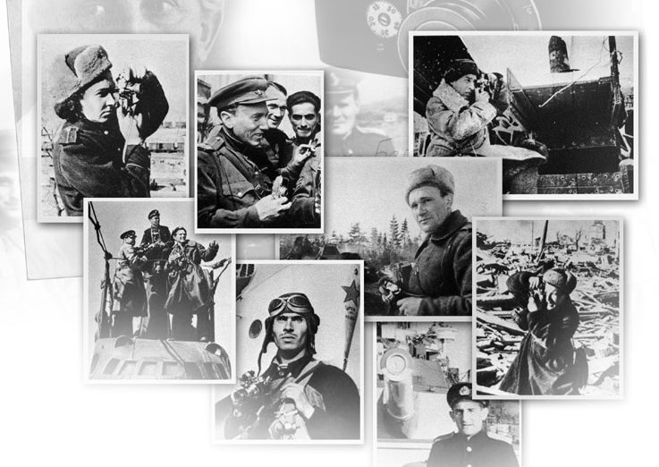
Поэзия войны

Slide 2
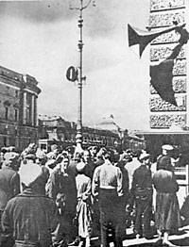
22 июня 1941 года …Сегодня, в 4 часа утра, без предъявления каких-либо претензий к Советскому Союзу, без объявления войны, германские войска напали на нашу страну, атаковали наши границы во многих местах и подвергли бомбардировке наши города — Житомир, Киев, Севастополь, Каунас и некоторые другие…
ВЫСТУПЛЕНИЕ ПО РАДИО ЗАМЕСТИТЕЛЯ ПРЕДСЕДАТЕЛЯ СОВЕТА НАРОДНЫХ КОМИССАРОВ СОЮЗА ССР И НАРОДНОГО КОМИССАРА ИНОСТРАННЫХ ДЕЛ ТОВ. В. М. МОЛОТОВА

Slide 3
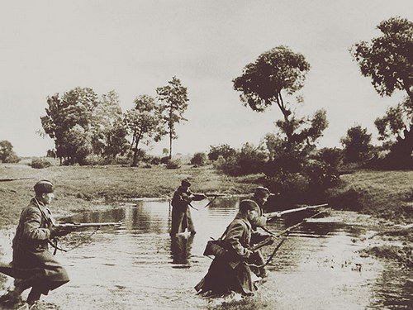
Война – жесточе нету слова,
Война – печальней нету слова,
Война – святее нету слова
В тоске и славе этих лет.
А.Твардовский

Slide 4
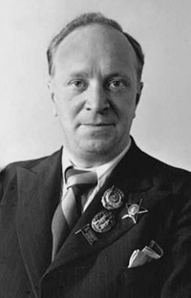
В.Лебедев-Кумач
А.Жаров

Slide 5
«Писатели Советской страны знают своё место в этой решительной схватке.
Многие из нас будут сражаться с оружием в руках, многие будут сражаться пером».
А.Фадеев

Slide 6
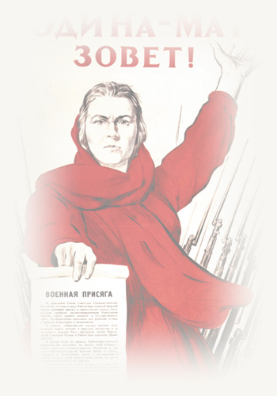
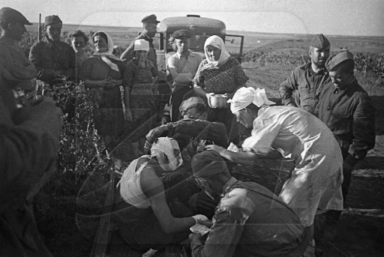
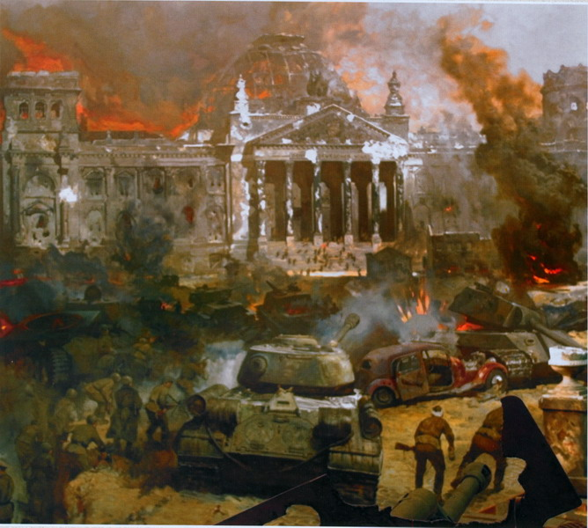
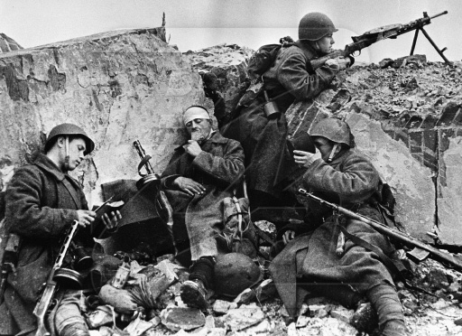
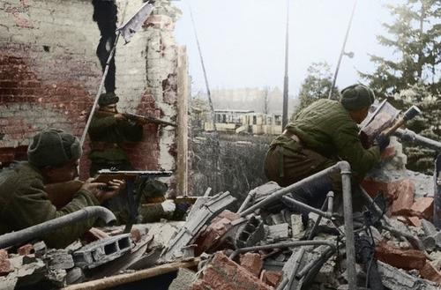
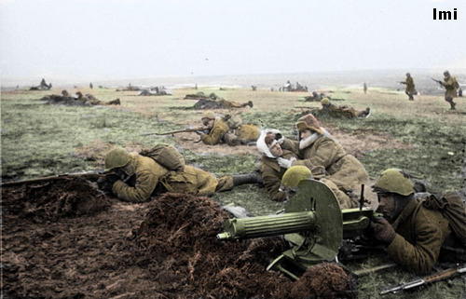

Slide 7
«Пожалуй, никогда за время существования советской поэзии
не было написано столько лирических стихов»
Алексей Сурков [1 октября 1899 - 14 июня 1983]

Slide 8
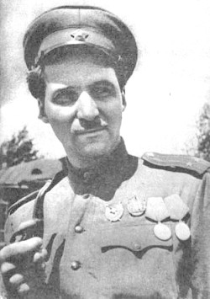
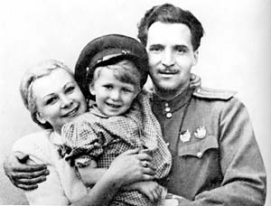
К.Симонов

Slide 9
Ты помнишь, Алеша, дороги Смоленщины,
Как шли бесконечные злые дожди,
Как кринки несли нам усталые женщины,
Прижав, как детей, от дождя их к груди.

Slide 10
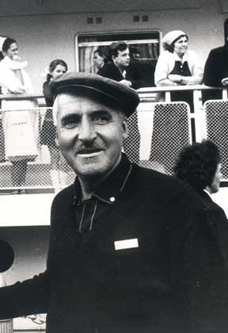
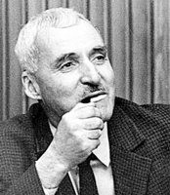

Slide 12
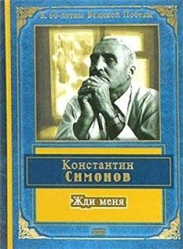

Slide 14
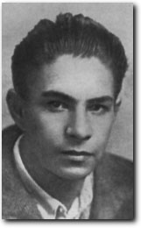
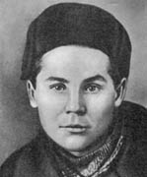
Николай Майоров
1919 –1942
Семён Гудзенко
1922-1953
 | Всеволод Багрицкий 1922 – 1942

Slide 15
«Только здесь, на фронте, я понял, какая ослепительная, какая обольстительная вещь – жизнь»…
Павел Коган
1918-1942

Slide 16
Война ж совсем не фейерверк,
А просто трудная работа,
Когда, черна от пота, вверх
Спешит по пахоте пехота…
Михаил Кульчицкий
1919 - 1943

Slide 17
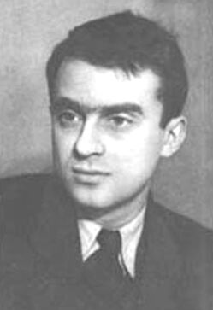
"Мы не от старости умрем - от старых ран умрем".
Семён Гудзенко
1922-1953

Slide 18
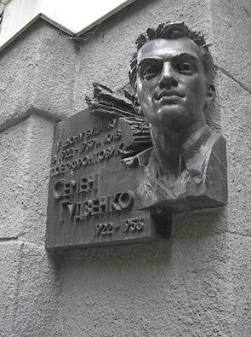
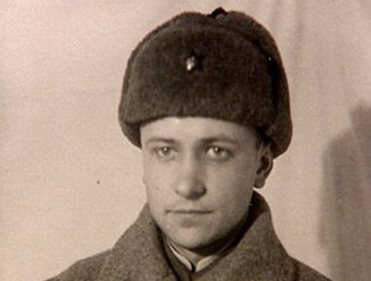
Я пришел в шинели жестко-серой…
Весна 1952 года
Мемориальная доска в память о поэте.
Киев, Тарасовская улица

Slide 19
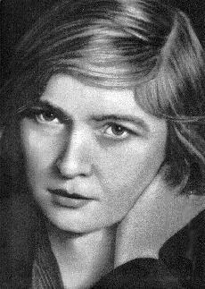
Ольга Берггольц
1910 - 1975
Анна Ахматова
1989 - 1966

Slide 20
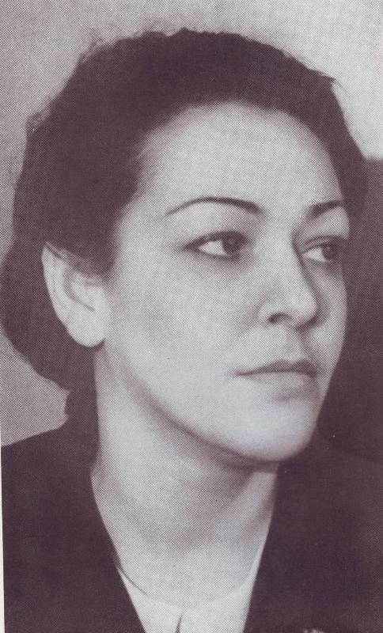
Юлия Друнина
1924 – 1991
Вероника Тушнова
1915 -1965

Slide 21
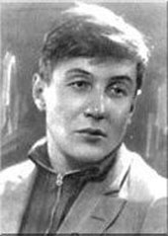
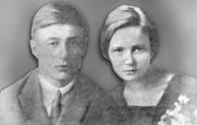
Ольга Берггольц –
«блокадная поэтесса»

Slide 22
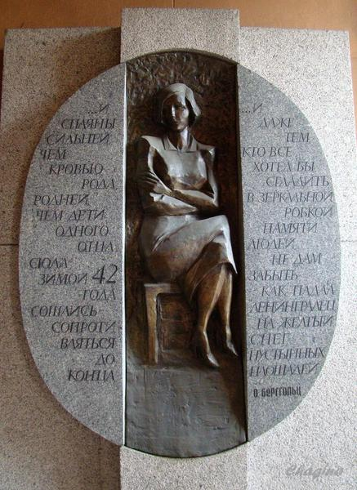
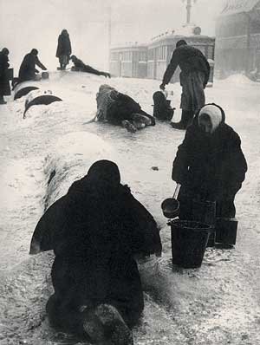
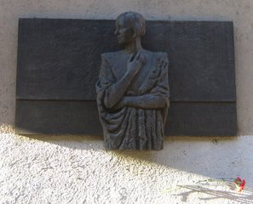
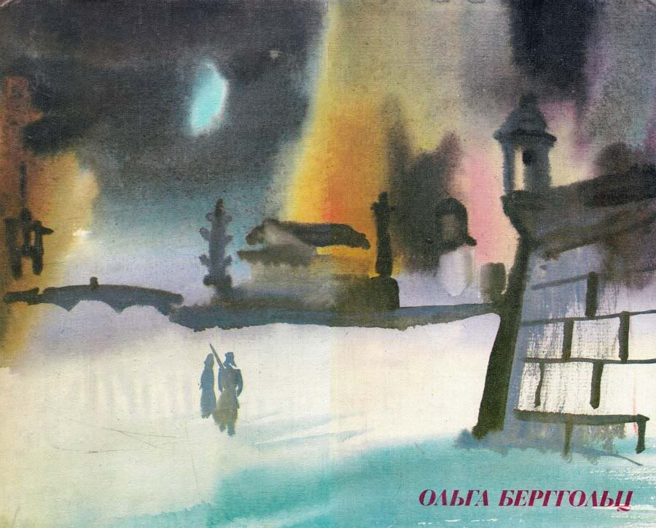
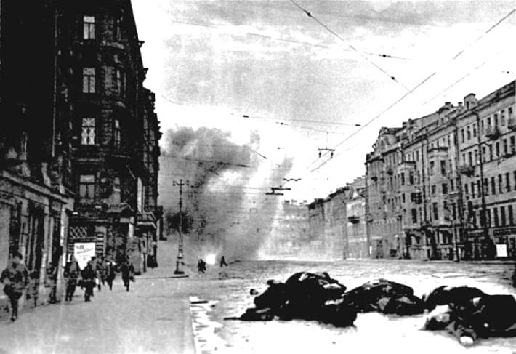
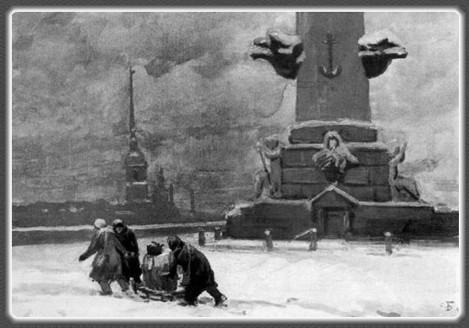
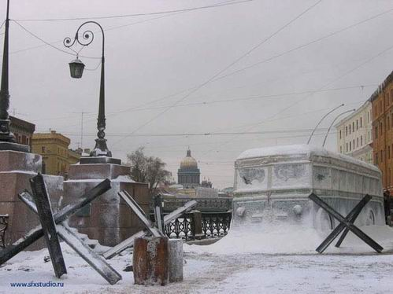

Slide 23
«Я родом не из детства –
из войны»…
Юлия Друнина

Slide 24
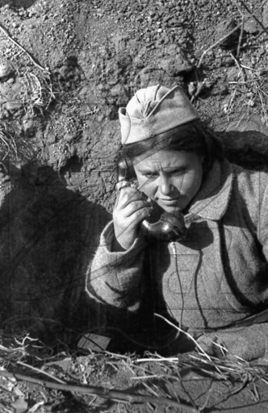
«Зинка»
Стихотворение, посвященное
однополчанке, Герою Советского Союза Зинаиде Самсоновой

